Slide 1
便利でややこしい日本語 [和歌版]
オレ武漢生まれ
武
コロナウイルス
参
参
参
漢
り
り
り
か
ま
ま
ま
ら
し
し
し
た
た
た
Give up!!
ね
よ
来た
降参
困惑

Slide 2
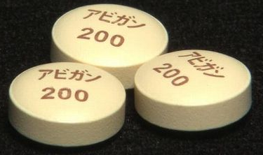
便利でややこしい日本語 [和歌版]
うぉー！
コ
ア
これで結構
拡大
結構
な
ロ
ビ
お
ナ
ガ
結
災
ン
もう充分
構
必要なし
出
申し分なし
れ
何卒
よろしく！
ば

Slide 3
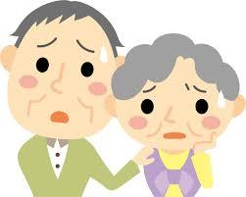
便利でややこしい日本語 [和歌版]
まだまだ暴れるぞ～
お
だ
も
も
パンデミックは
い
か
う
う
コ
ら
い
い
ロ
も
い
い
ナ
う
よ
よ
！
い
必要ない
充分だ
い
簡便
して～
押し返すよ
よ
最後は
これかな？

